Slide 1
人材アセスメント
回答の方法のご案内（自己登録）

Slide 2
回答に際しての留意事項
・計算機利用可能。
ただし、辞書や外部情報の利用は不可。
・ページが切り替わった時点でセーブされるため、
途中からの再開も可能。
・標準回答時間：90分程度

Slide 3
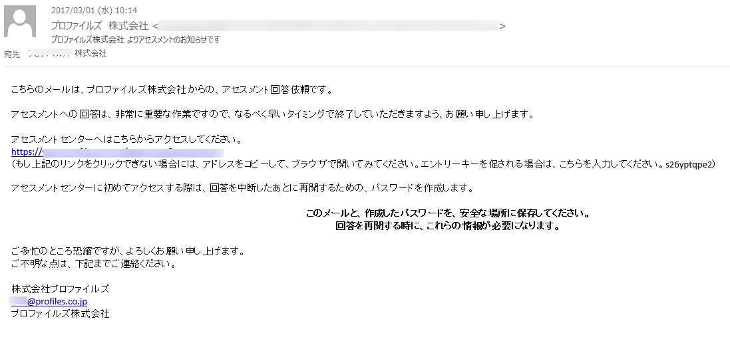
招待メール画面
「アセスメントのお知らせ」メールに記載されたURLをクリック

Slide 4
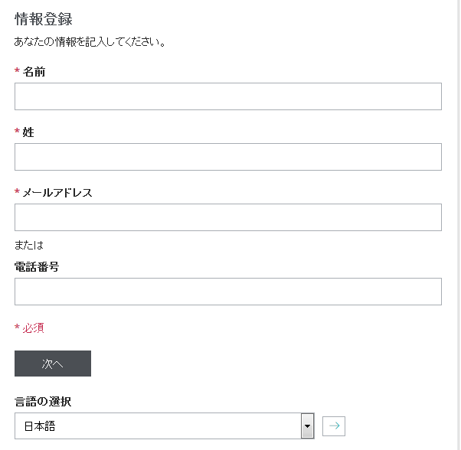
スタート画面
米印の必須項目を入力
「名前」と「姓」は
順番が逆のため注意
必要に応じて、
受験言語を選択できる

Slide 5
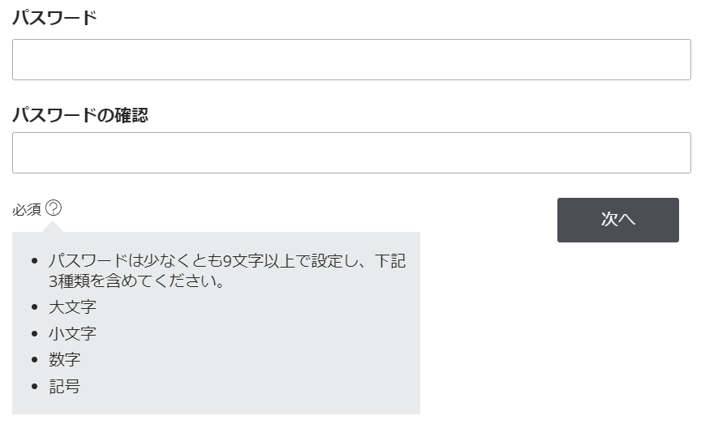
パスワード設定
中断後に再開するためのパスワードは、
最低9文字で設定が必要
※記号は以下のみ使用できます。
""#$%&'()*+[,-]./_`:;<=>?@{|}~

Slide 6
回答開始
最低1時間はかかるため、1時間半前後時間を見ておくと良い

Slide 7
表記の設定
受験者の性別を選択する

Slide 8
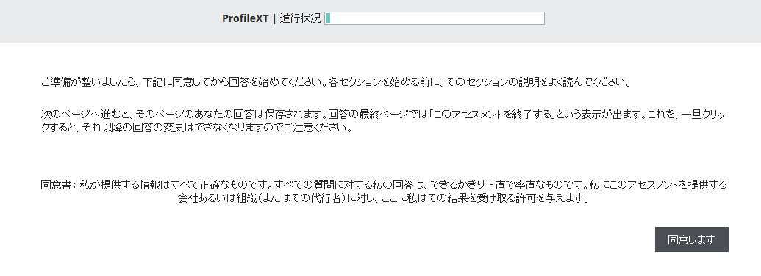
同意画面

Slide 9
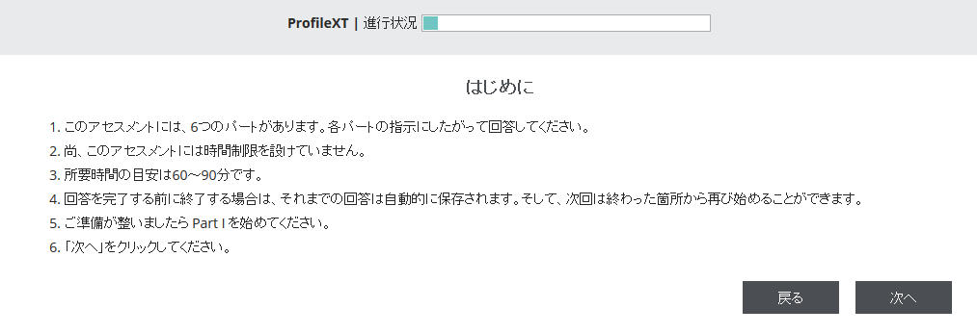
はじめに
大事な説明文なので
必ず読むこと

Slide 10
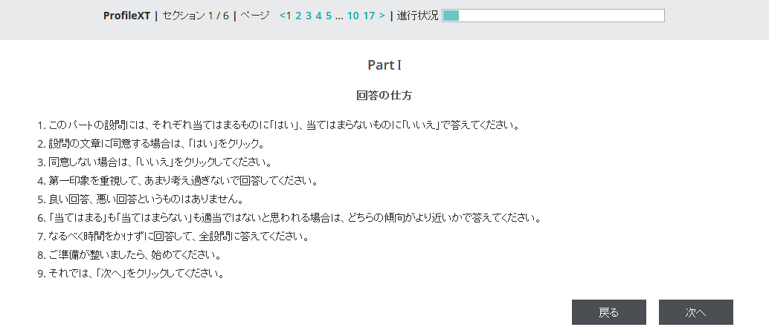
Part１事前説明

Slide 11
Part２事前説明

Slide 12
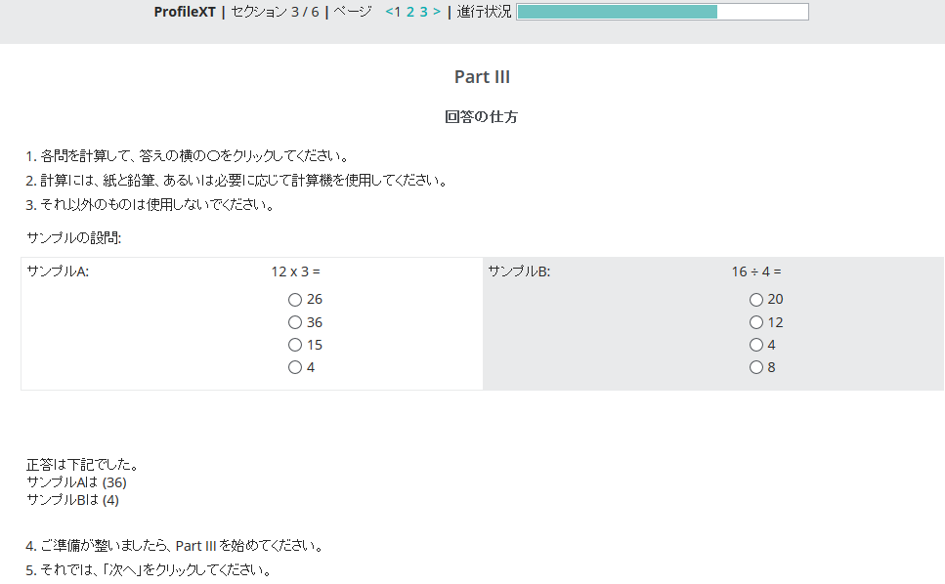
Part３事前説明

Slide 13
Part４(１)事前説明

Slide 14
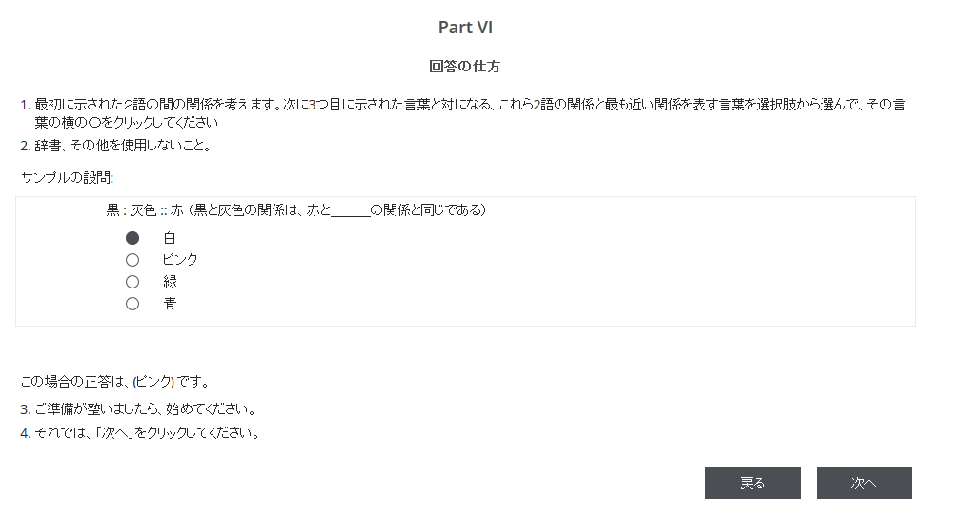
Part４(２)事前説明

Slide 15
Part５事前説明
計算機問題は、紙やペン、計算機は使用しても良い

Slide 16
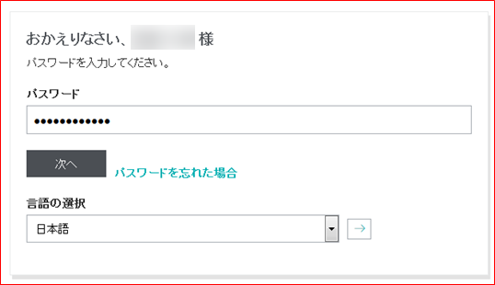
アセスメントを中断し、再開するとき
自動保存されるため、そのままブラウザを閉じてもOK
URLから再びログインする
再び情報入力を行う
次の画面で、最初に設定したパスワードを入力
パスワードを忘れた場合を押せば再設定のメールが届き、そこから再設定ができる

Slide 17
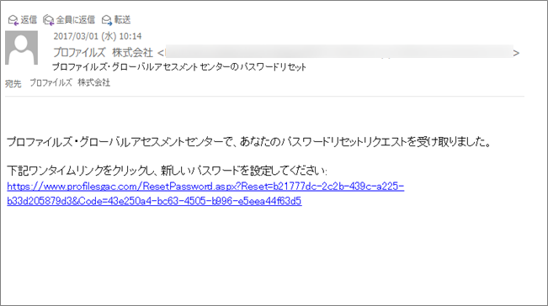
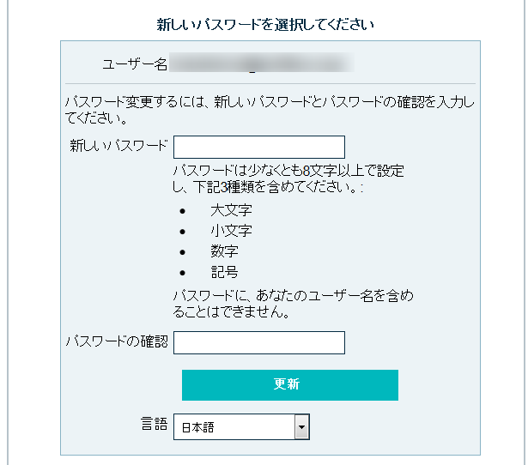
パスワードのリセット方法
送られてくるパスワードリセットのメールに記載されたURLから
アクセスする
※ワンタイムクリックのため、2度目は開かないため注意
新しいパスワードを入力し、「更新」を押すと、パスワードが新しく作成される

Slide 18
前回中断した設問からスタートする
全体の進捗を確認

Slide 19
一通り、回答を終えたら・・・

Slide 20
サーベイ終了確認画面
回答を終了してよければ
クリックする

Slide 21
終了確認画面
もし、未回答の設問があったり、見直したいパートがあればここからジャンプしたいパートを選択し、回答し直すことができる

Slide 22
回答完了の画面
「お疲れ様でした」の表示がでたら、回答完了
そのままブラウザを閉じる

Slide 23
おつかれさまでした。

